Slide 1

Pronatec
Impacto sobre o ensino técnico nas redes públicas estaduais
Brasília, setembro de 2017

Slide 2
A instituição do Pronatec, pela Lei nº 12.513, de 2011, previu:
I - ampliação de vagas e expansão da rede federal de educação profissional e tecnológica;
II - fomento à ampliação de vagas e à expansão das redes estaduais de educação profissional;
III - incentivo à ampliação de vagas e à expansão da rede física de atendimento dos serviços
nacionais de aprendizagem;
Para tanto, são consideradas os seguintes cursos:
I - de formação inicial e continuada ou qualificação profissional; e
II - de educação profissional técnica de nível médio;
III - de formação de professores em nível médio na modalidade normal

Slide 3
A mensagem que encaminhou o projeto de lei ao Congresso Nacional reconhecia a necessidade de expansão:
. Das matrículas na educação profissional, em especial no ensino técnico de nível médio.
. Das redes públicas e a parceria com a rede particular, em especial o Sistema S.

Slide 4
Proporção de Estudantes no Ensino Médio Geral e Ensino
Técnico Profissional de Nível Médio
De fato, o estímulo à educação profissional, em especial a formação técnica de nível médio,
é um imperativo.
O Brasil apresenta uma das menores taxas de matrícula de estudantes nesse tipo de formação.
 | Ensino Acadêmico Geral | Ensino Técnico Profissional
Alemanha | 52 | 48
Áustria | 30 | 70
Brasil | 92 | 8
Chile | 70 | 30
França | 57 | 43
México | 62 | 38
Portugal | 54 | 46
Suíça | 34 | 66
Fonte: OECD – Education at a Glance 2016 – dados de 2014)

Slide 5
Considerações iniciais para análise:
. O Pronatec, de modo geral, contemplou principalmente o apoio aos cursos de formação
inicial e continuada.
. Mais de 70% das bolsas-formação concedidas no âmbito do Programa voltaram-se para cursos de curta duração, de formação inicial e continuada.
. As redes públicas estaduais, porém, guardam relação mais efetiva com outras formas de oferta da educação profissional, como o ensino médio de nível técnico, articulado com o ensino regular e com a educação de jovens e adultos.
. Para discutir a efetividade do Programa, apresentam-se a seguir alguns dados sobre as oportunidades de estudo nessas modalidades mais institucionais e de prazo mais longo na oferta da educação profissional.
. Toma-se o ano de 2011 como referência temporal inicial, para buscar potenciais efeitos do Pronatec nos anos subsequentes ao de sua instituição.

Slide 6
Qual a velocidade de crescimento das matrículas no ensino técnico de nível médio após a instituição do Pronatec?
Matrículas no Ensino Técnico de Nível Médio
 | Federal | Estadual | Municipal | Privada | Total
Ensino Técnico – Integrado ao Ensino Médio Regular e a EJA e Concomitante
2011 | 131.965 | 367.376 | 28.456 | 125.527 | 653.324
2016 | 191.069 | 427.151 | 17.379 | 257.987 | 893.586
Δ Absoluto | 59.104 | 59.775 | (11.077) | 132.460 | 240.262
Δ % | 45 | 16 | (39) | 106 | 37
Ensino Técnico – Cursos Subsequentes de Nível Médio
2011 | 72.553 | 249.133 | 17.541 | 465.945 | 805.172
2016 | 151.390 | 233.831 | 12.644 | 483.873 | 881.738
Δ Absoluto | 78.837 | (15.302) | (4.897) | 17.928 | 76.566
Δ % | 109 | (6) | (28) | 4 | 10
Total
2011 | 204.518 | 616.509 | 45.997 | 591.472 | 1.458.496
2016 | 342.459 | 660.982 | 30.023 | 741.860 | 1.775.324
Δ Absoluto | 137.941 | 44.473 | (15.974) | 150.388 | 316.828
Δ % | 67 | 7 | (35) | 25 | 22
Fonte: MEC/INEP – Censo Escolar

Slide 7
Quem está assumindo a responsabilidade pela oferta do ensino técnico?
. No ensino técnico integrado e concomitante, predomina a oferta pelas redes estaduais, com redução de participação no período. Houve crescimento na rede privada. A participação da rede federal ficou proporcionalmente estável.
. No ensino técnico subsequente, há claro predomínio da rede privada, embora tanto esta quanto as redes estaduais tenham reduzido sua participação, face ao crescimento da oferta na rede federal.
. No geral, houve crescimento da participação da União, redução nos estados e certa estabilidade da iniciativa particular.
Ensino Técnico de Nível Médio - Distribuição percentual das matrículas por dependência administrativa
Ano | Federal | Estadual | Municipal | Privada | Total
Ensino Técnico – Integrado ao Ensino Médio Regular e a EJA e Concomitante
2011 | 20 | 56 | 4 | 19 | 100
2016 | 21 | 48 | 2 | 29 | 100
Ensino Técnico – Cursos Subsequentes de Nível Médio
2011 | 9 | 31 | 2 | 58 | 100
2016 | 17 | 27 | 1 | 55 | 100
Total
2011 | 14 | 42 | 3 | 41 | 100
2016 | 19 | 37 | 2 | 42 | 100
Fonte: MEC/INEP – Censo Escolar

Slide 8
De 2011 a 2016:
1. A maior parte dessa expansão se deu na rede privada: 150,4 mil matrículas,
correspondendo a 47% do total de 316,6 matrículas acrescidas.
2. As taxas de crescimento, porém, foram diferenciadas:
. 67% na rede federal, mas que responde por apenas 19% das matrículas
. 7% nas redes estaduais e 25% na rede privada que, contudo, respondem, respectivamente,
por 37% e 42% das matrículas.

Slide 9
Na segunda metade do período houve desaceleração do crescimento. De 2013 a 2016:
1. A expansão total das matrículas foi da ordem de 11% (172,4 mil matrículas)
2. A maior parte dessa expansão se deu na rede federal: 101 mil matrículas, correspondendo a 59% do crescimento total de 172,4 mil.
3. As redes estaduais e a rede privada responderam por parcelas similares na expansão: aproximadamente 39 mil matrículas (ou 23% do crescimento) em cada uma.
4. As taxas de crescimento continuaram diferenciadas:
. 42% na rede federal.
. 6% nas redes estaduais e privada.

Slide 10
Verificando o impacto nas matrículas nas redes estaduais
Tomando 2011 como ano inicial (ano de aprovação da Lei do Pronatec), a evolução das matrículas nas redes públicas estaduais, de acordo com os Censos da Educação Básica, foi a seguinte:
. Houve redução na modalidade subsequente, no ensino normal/magistério, na EJA integrada e na formação inicial e continuada para trabalhadores.
. A modalidade concomitante apresentou expansão modesta, quase estabilidade.
. O aumento substantivo ocorreu no ensino médio integrado. No entanto, a tendência de crescimento mais acelerado nessa modalidade já se verificava antes do Pronatec.
 | 2011 | 2016 | Δ%
Curso Técnico
Integrado | 133.776 | 246.516 | 84
Concomitante | 64.739 | 67.768 | 5
Subsequente | 249.133 | 233.831 | -6
Integrado a EJA | 23.033 | 22.120 | -4
Normal/Magistério | 145.828 | 95.747 | -34
FIC | 14.213 | 6.670 | -53
 | 2007 | 2011 | Δ%
Curso Técnico Integrado | 37.942 | 133.776 | 253

Slide 11
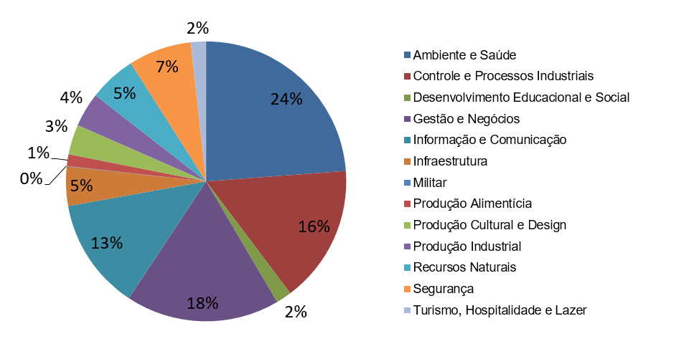
Entre quase 70 mil cursos técnicos registrados pelo Censo da Educação Básica de 2015, a distribuição sugere reflexões sobre a oferta – há áreas pouco desenvolvidas

Slide 12
Considerações finais
. A evolução da oferta da educação profissional e técnica, nas redes estaduais, não
apresenta evidências claras de impacto diferencial decorrente da implementação do
Pronatec.
. No conjunto do corpo discente do ensino médio, menos de 10% das matrículas
correspondem ao ensino técnico integrado e concomitante.
. Programas como o Médio Tec, no âmbito do Pronatec, constituem um impulso
importante: 107 mil vagas ofertadas para 2017 na forma concomitante, das quais mais de
90% públicas, nas modalidades presencial e à distância.
. Se essas vagas corresponderem a novas matrículas, podem representar uma duplicação
das matrículas na modalidade concomitante ofertada pelo setor público. No total do
ensino técnico de nível médio, contudo, significam uma expansão inferior a 10%.

Slide 13
Os programas de expansão e apoio às redes estaduais são importantes e necessários.
As políticas, porém, devem considerar a Meta 11 do Plano Nacional de Educação:
Meta 11: triplicar as matrículas da educação profissional técnica de nível médio, assegurando
a qualidade da oferta e pelo menos 50% (cinquenta por cento) da expansão no segmento
público
. No período de 2011 a 2016, o acréscimo de 462,6 mil matrículas corresponde a um aumento médio anual da ordem de 92,5 mil matrículas.
. No período de 2013 a 2016, contudo, o acréscimo total foi de apenas 172,4 mil matrículas,
significando arrefecimento no aumento médio anual, para 57,5 mil matrículas.
. Triplicar em 10 anos o número de matrículas representa alcançar, em relação a
2013, 4,8 milhões de estudantes no ensino técnico de nível médio. Isso significa um
acréscimo de 3,2 milhões de matrículas, cerca de 320 mil ao ano.
. Esse último resultado observado corresponde a menos de 20% da expansão média anual
necessária para o cumprimento da meta do PNE.

Slide 14
Na segunda metade do período houve desaceleração do crescimento. De 2013 a 2016:
1. A expansão total das matrículas foi da ordem de 11% (172,4 mil matrículas)
2. A maior parte dessa expansão se deu na rede federal: 101 mil matrículas, correspondendo a 59% do crescimento total de 172,4 mil.
3. As redes estaduais e a rede privada responderam por parcelas similares na expansão: aproximadamente 39 mil matrículas (ou 23% do crescimento) em cada uma.
4. As taxas de crescimento continuaram diferenciadas:
. 42% na rede federal.
. 6% nas redes estaduais e privada.

Slide 15
José Gomes da Silva
Secretário de Educação e Desporto de Roraima
E-mail: gabineteapoio@hotmail.com
Telefone:(95) 3621-3843
consed.org.br

